Slide 1

Fundamentos de Sistemas de Informação
Plano de Ensino
Prof. Maª. Simone Erbs da Costa
secosta@furb.br
47 99985-7301

Slide 2
Mini currículo acadêmico
Instrutora Senior GeneXus
2020-Curso de Como Ensinar a Distância
2019 – Curso Design Thinking - Certificada
2018 – Curso SAP
2016 - 2018: Mestrado em Computação Aplicada (Conceito CAPES 3). Universidade do Estado de Santa Catarina, UDESC, Brasil.
2017 - 2018: Especialização em Educação a Distância: Gestão e Tutoria (GET).
2006: Curso de Gerenciamento de Projeto - FGV
2001 - 2002: Mestrado profissional em MBA em E-Management - Tecnologia da Informação aplicada à Nova Economia.
1997 - 1999: Especialização em TI Aplicada à Gestão de Negócios.
1989 - 1993: Graduação em Ciência da Computação. Fundação Universidade Regional de Blumenau, FURB, Brasil.

Slide 3

Atividade quebra gelo

Slide 4
Uso da Informação
Todos tinham as mesmas informações do viajante
Todos tinham as mesmas ferramentas
Todos tinham os mesmos recursos tecnológicos
Mas não entregaram os mesmos resultados.
Por que?

Slide 5
Uso da Informação
Uso da informação foi diferente.
Qual informação? O que será que o cliente queria/precisava?
As empresas têm teoricamente os mesmos acessos e ferramentas disponíveis. Por que têm resultados diferentes?

Slide 6

O valor do Sistema de Informação
Não á apenas inserir tecnologia, mas transformar a informação em vantagem competitiva, em recurso estratégico para a organização.

Slide 7

Plano de Ensino

Slide 8
Objetivo Geral da Disciplina
Compreender de forma integrada a natureza dos sistemas de informação, sua importância para as organizações e o papel do profissional que atua nesta área.

Slide 9
Conteúdo Programático

Slide 10

Conteúdo Programático
Unidade 1: Fundamentos de Sistemas de Informação (SI)
Unidade 2: Sistemas de Informação e Gestão Integrada
Unidade 3: Tipos de Sistemas de Informação
Unidade 4: Áreas de Pesquisas em Sistemas de
Informação e Metodologia

Slide 11
Conteúdo Programático
Unidade 1: Fundamentos de Sistemas de Informação (SI)
Unidade 2: Sistemas de Informação e Gestão Integrada
Unidade 3: Tipos de Sistemas de Informação
Unidade 4: Áreas de Pesquisas em Sistemas de
Informação e Metodologia

Slide 12
Conteúdo Programático
Unidade 1: Fundamentos de Sistemas de Informação (SI)
Informação
Conceito de Informação
Meios de armazenagem de dados
Dados x Informação x Conhecimento
Busca e melhor utilização de informações em
empresas
Valor da informação nos negócios
Gestão da Informação como recurso
estratégico e competitivo nas organizações.

Slide 13
Conteúdo Programático
Unidade 1: Fundamentos de Sistemas de Informação (SI)
Sistemas
Conceito amplo de sistemas
Abordagem sistêmica
Infraestrutura de apoio aos Sistemas de
Informação

Slide 14
Conteúdo Programático
Unidade 1: Fundamentos de Sistemas de Informação (SI)
Unidade 2: Sistemas de Informação e Gestão Integrada
Unidade 3: Tipos de Sistemas de Informação
Unidade 4: Áreas de Pesquisas em Sistemas de
Informação e Metodologia

Slide 15
Conteúdo Programático
Unidade 1: Fundamentos de Sistemas de Informação (SI)
Unidade 2: Sistemas de Informação e Gestão Integrada
Conceito Básicos
Evolução dos SI
Classificação dos SI
Funções empresariais e os SI
As dimensões tecnológica, organizacional e humana dos SI

Slide 16
Conteúdo Programático
Unidade 1: Fundamentos de Sistemas de Informação (SI)
Unidade 2: Sistemas de Informação e Gestão Integrada
Unidade 3: Tipos de Sistemas de Informação
Unidade 4: Áreas de Pesquisas em Sistemas de
Informação e Metodologia

Slide 17
Conteúdo Programático
Unidade 1: Fundamentos de Sistemas de Informação (SI)
Unidade 2: Sistemas de Informação e Gestão Integrada
Unidade 3: Tipos de Sistemas de Informação
Sistemas de Processamento de Transação
Sistemas do Conhecimento
Sistemas de Informação Gerencial
Sistemas de Suporte à Decisão
Sistema de Suporte Executivo
Unidade 4: Áreas de Pesquisas em Sist
Informação e Metodologia

Slide 18
Conteúdo Programático
Unidade 1: Fundamentos de Sistemas de Informação (SI)
Unidade 2: Sistemas de Informação e Gestão Integrada
Unidade 3: Tipos de Sistemas de Informação
Unidade 4: Áreas de Pesquisas em Sistemas de
Informação e Metodologia
4.1. Análise Estratégica

Slide 19
Conteúdo Programático
Unidade 1: Fundamentos de Sistemas de Informação (SI)
Unidade 2: Sistemas de Informação e Gestão Integrada
Unidade 3: Tipos de Sistemas de Informação
Unidade 4: Áreas de Pesquisas em Sistemas de
Informação e Metodologia
Desenvolvimento de novos sistemas
Ciclo de vida do Software
Desenvolvimento específico (próprio ou terceirização)
Aquisição ou Locação
Software as a Service (SaaS)

Slide 20
Conteúdo Programático
Unidade 1: Fundamentos de Sistemas de Informação (SI)
Unidade 2: Sistemas de Informação e Gestão Integrada
Unidade 3: Tipos de Sistemas de Informação
Unidade 4: Áreas de Pesquisas em Sistemas de
Informação e Metodologia
Aquisição de novos sistemas.
Avaliação e seleção
Técnicas de avaliação
Fatores de avaliação

Slide 21
Conteúdo Programático
Unidade 1: Fundamentos de Sistemas de Informação (SI)
Unidade 2: Sistemas de Informação e Gestão Integrada
Unidade 3: Tipos de Sistemas de Informação
Unidade 4: Áreas de Pesquisas em Sistemas de
Informação e Metodologia
4.4. Implantação de sistemas
4.5 Conhecimento científico e metodologia de pesquisa em Sistemas de Informação

Slide 22
Procedimentos Metodológicos

Slide 23

Procedimentos Metodológicos
Aulas expositivas e dialogadas
Exercícios
Estudo de casos
Análises de casos reais
Estudo do meio corporativo e solução de problemas
Metodologias Ativas
Trabalho Seminário

Slide 24
Avaliação

Slide 25

Avaliação
É um processo contínuo que começa no primeiro dia de aula e termina no último dia de aula
Resolução de exercícios em classe
Elaboração e apresentação de trabalhos
Participação ativa nas atividades em classe e nos trabalhos
Comprometimento com a aprendizagem

Slide 26

Avaliação
Avaliação 1 - peso 2,5
individual, sem consulta
Avaliação 2 - peso 2,5
individual, sem consulta
Seminário - peso 3,0
em grupo, com apresentação
Atividades – Lista 1 (peso 1,0) e Lista 2 (peso 1,0) = peso 2,0
Variados
média aritmética, incluindo participação
Média Final:
MÉDIA = ITEM1*0.25 + ITEM2*0.25 + ITEM3*0.3 + ITEM4*0.2

Slide 27
Avaliação: Observações
Atestados médicos serão aceitos somente e impreterivelmente até 5 dias úteis depois da ausência e não valerão para ajuste de frequência, apenas para reposição da atividade daquele dia, se necessário, a qual inclusive, também deve ser feita após máximo de 5 dias úteis depois da ausência
Atestados da empresa não são considerados para ajuste de frequência tampouco para reposição de atividades
Os trabalhos devem ser postados no Ambiente Virtual de Aprendizagem (AVA3)
Qualquer trabalho receberá nota 0.0 (zero) caso apresente sinais de cópia, de referência externa e/ou de colega de classe, independente de tratar-se do original ou da cópia

Slide 28
Avaliação: Observações
O conteúdo e o cronograma da disciplina estarão disponibilizados no AVA

Slide 29
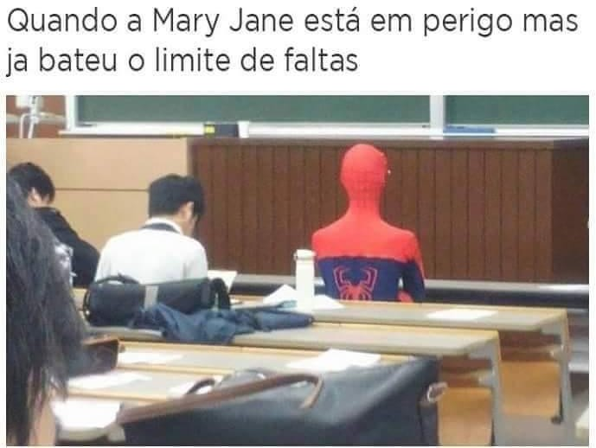
Avaliação: Frequência
Na FURB, o processo de avaliação é norteado pelo Regimento Geral, no qual:
Art. 62.
§ 1º A freqüência mínima exigida, para fins de aprovação, é de 75% (setenta e cinco por cento) da carga horária total da disciplina em que o discente estiver matriculado, cabendo ao professor o controle da presença do acadêmico, vedado o abono de faltas, ressalvadas as determinações legais.

Slide 30
Referências Bibliográficas

Slide 31
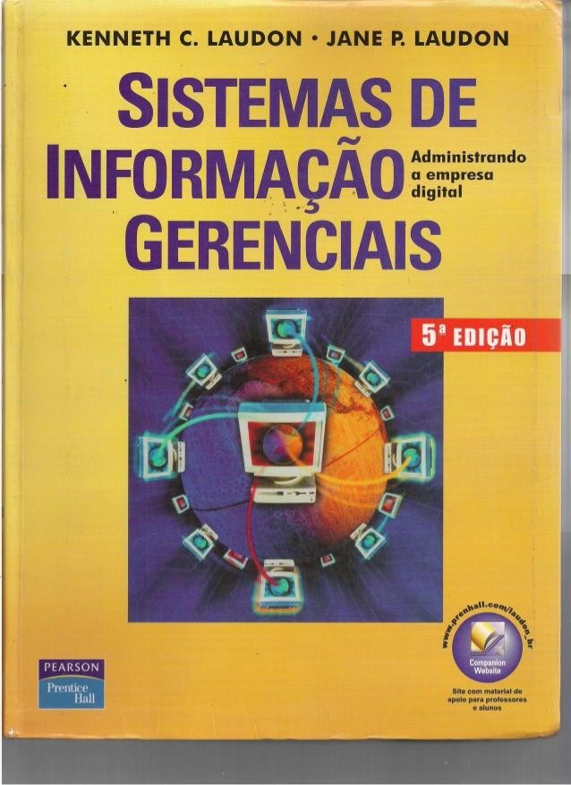
Referências Bibliográficas
Principal:
LAUDON, Kenneth C; LAUDON,
Jane Price. Sistemas de informação gerenciais: administrando a empresa digital. 5. ed. São Paulo : Pearson Brasil, 2003. xx, 562 p.

Slide 32
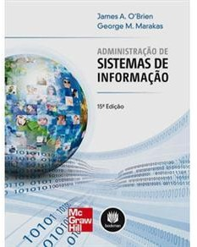
Referências Bibliográficas
Principal:
O´BRIEN, James A; MARAKAS,
George M. Administração de sistemas de informação.15. ed. Porto Alegre: AMGH, 2013. xxix, 590 p, il.

Slide 33
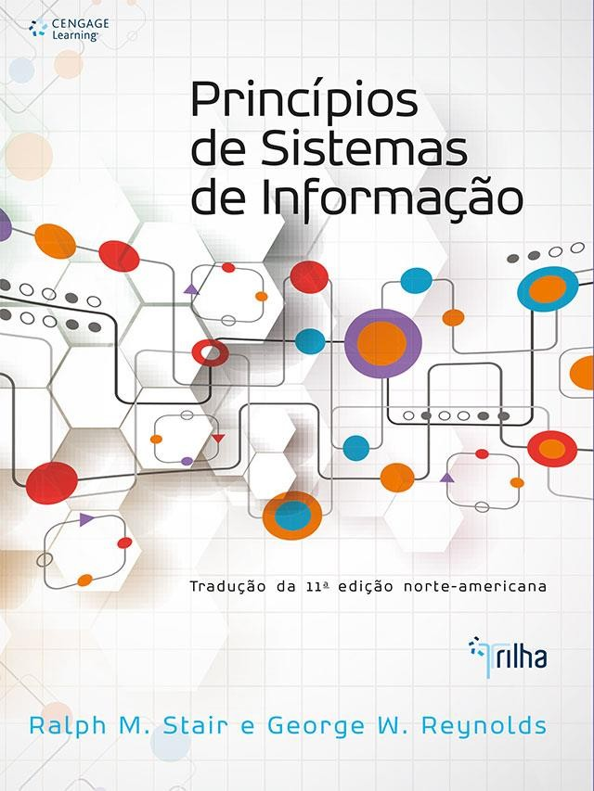
Referências Bibliográficas
Principal:
STAIR, Ralph M; REYNOLDS,
George W. Princípios de sistemas de informação. São Paulo : Cengage Learning, 2011. xvii, 590 p, il.

Slide 34
Referências Bibliográficas
Complementar:
OLIVEIRA, Djalma de Pinho Rebouças de. Sistemas de informações gerenciais: estratégicas, táticas, operacionais.15. ed. São Paulo (SP) : Atlas, 2012. xxiv; 299 p, il.
OLIVEIRA, Fátima Bayma de. Tecnologia da informação e da comunicação: desafios e propostas estratégicas para o desenvolvimento dos negócios. Rio de Janeiro : Pearson Prentice Hall : FGV, 2006. 240 p, il.
SHIMIZU, Tamio. Decisao nas organizacoes: introducao aos problemas de decisao encontrados nas organizacoes e nos sistemas de apoio a decisao. Sao Paulo : Atlas, 2001. 317p, il.

Slide 35
Referências Bibliográficas
Eletrônico:
Caso Enron: breve análise da empresa em crise - A análise do caso Enron vem corroborar o entendimento das questões éticas e legais em sistemas.
Como Alan Turing revolucionou a computação - Turing acreditava que as máquinas poderiam alcançar o desempenho do cérebro humano. Em 1950, ele passou a especular mais sobre o assunto ao publicar o artigo Maquinaria Computacional e Inteligência, no qual introduziu o conceito de jogo da imitação.

Slide 36

Referências na Web

Slide 37

Perguntas? Dúvidas?

Slide 38
Fundamentos de Sistemas de Informação
Plano de Ensino
Prof. Maª. Simone Erbs da Costa
secosta@furb.br
47 99985-7301

